Slide 1
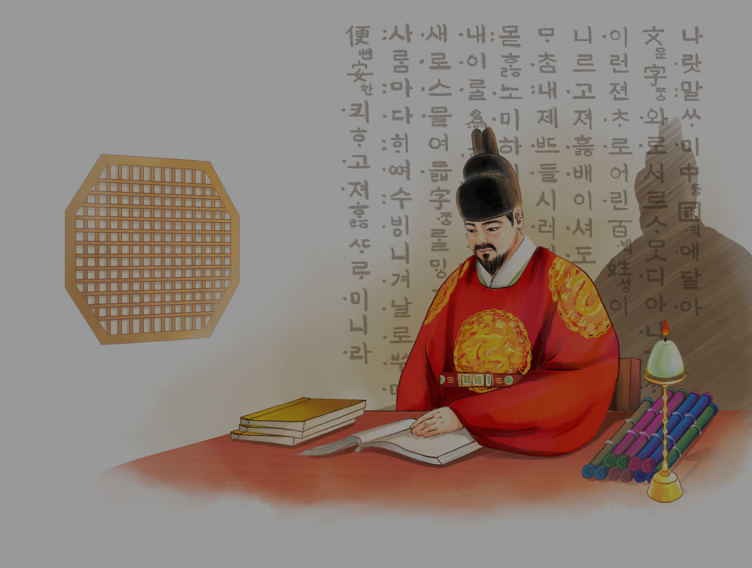

Impariamo il coreano!
nona lezione di Livello 2

Slide 2


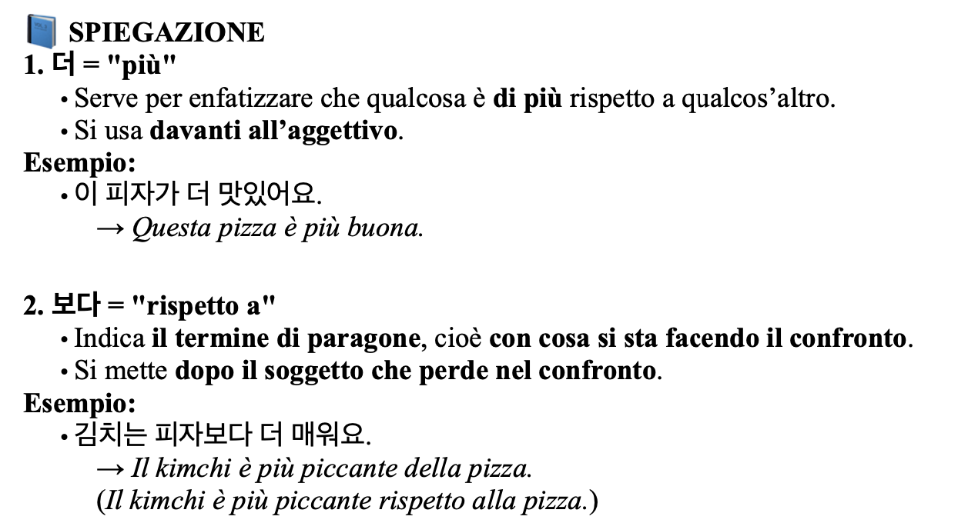

Come nasce il coreano?

Slide 3
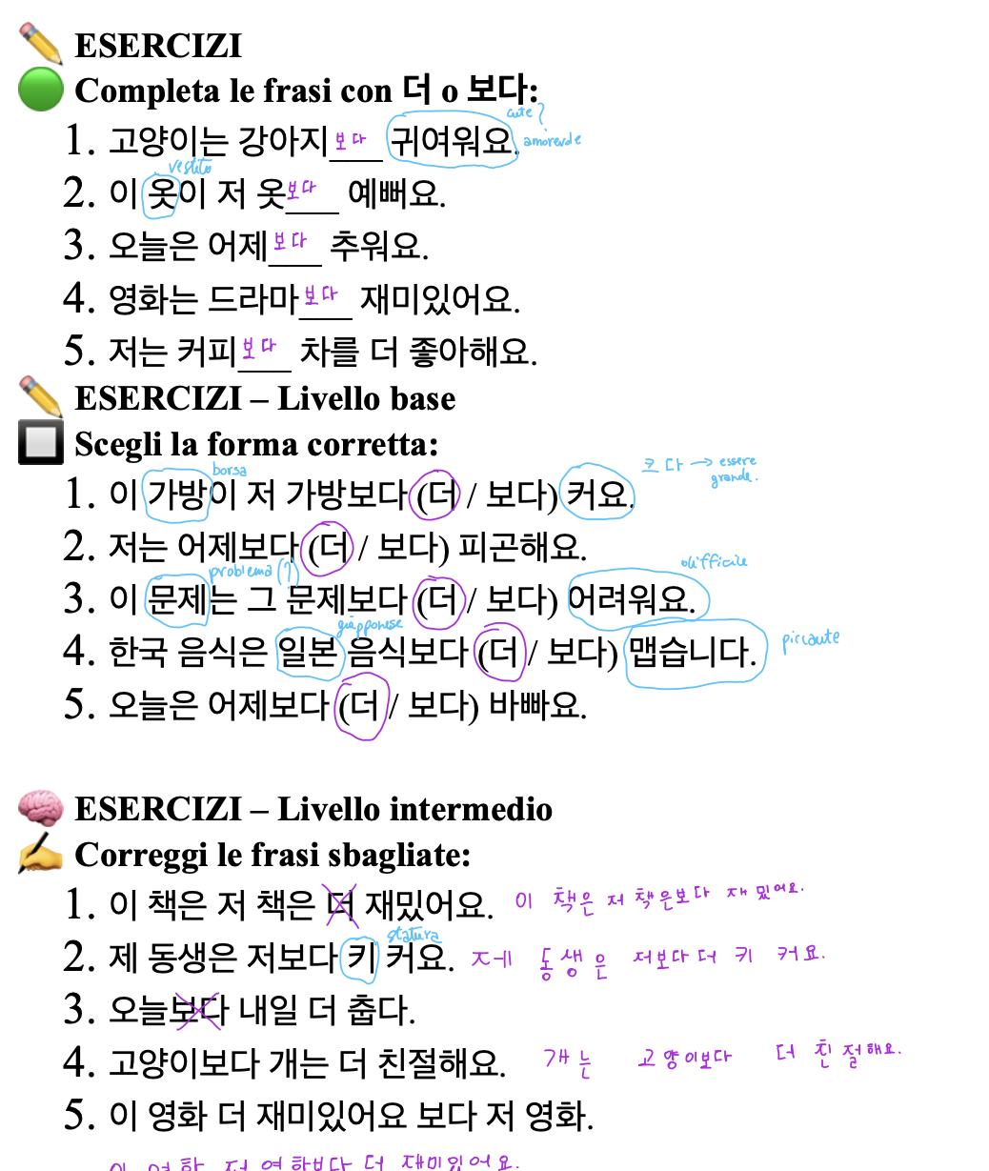



Come nasce il coreano?

Slide 4
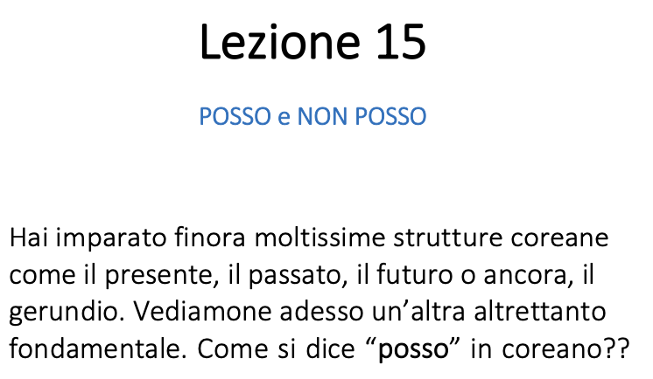
Come nasce il coreano?

Slide 5
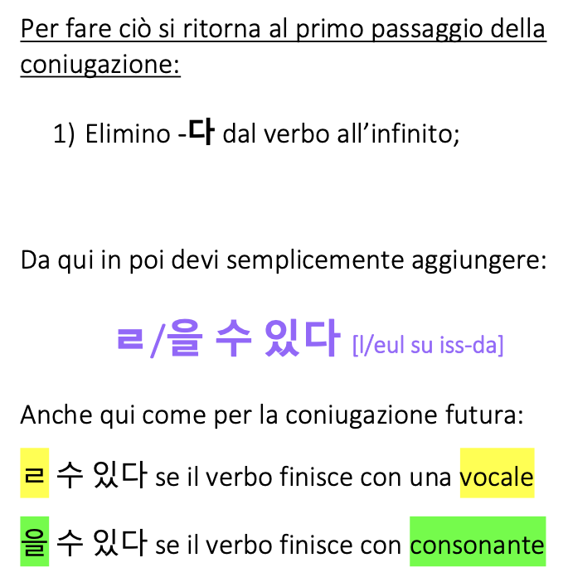

Come nasce il coreano?
목차

Slide 6
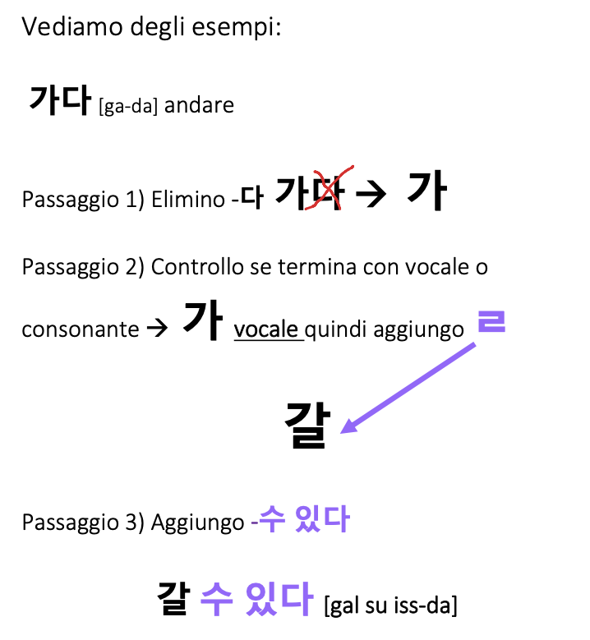
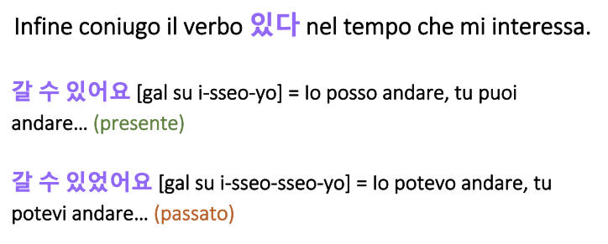
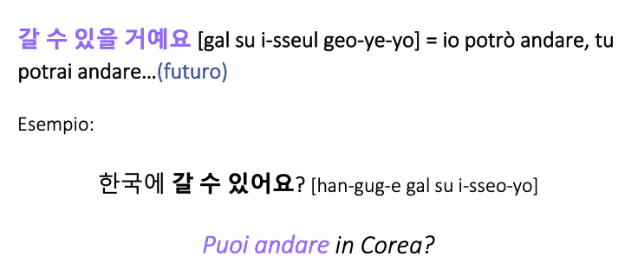
Come nasce il coreano?
목차

Slide 7







Come nasce il coreano?

Slide 8




Come nasce il coreano?

Slide 9






Come nasce il coreano?

Slide 10
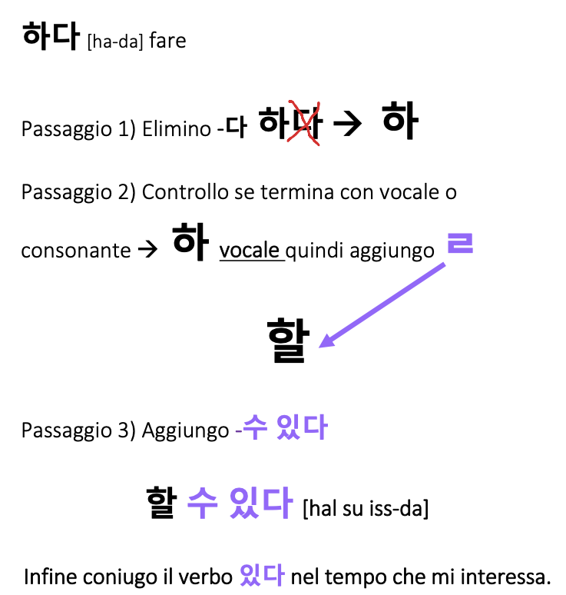
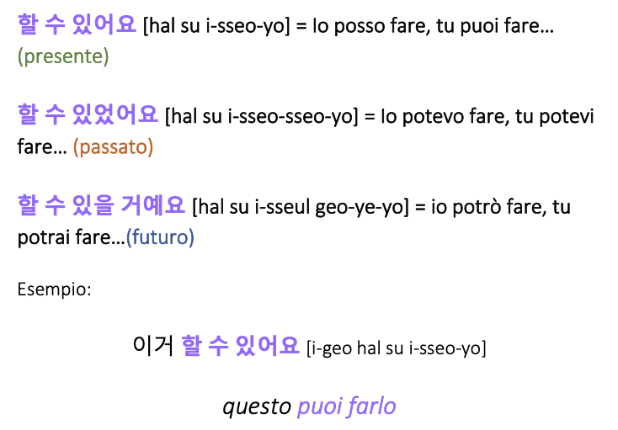
Come nasce il coreano?
목차

Slide 11
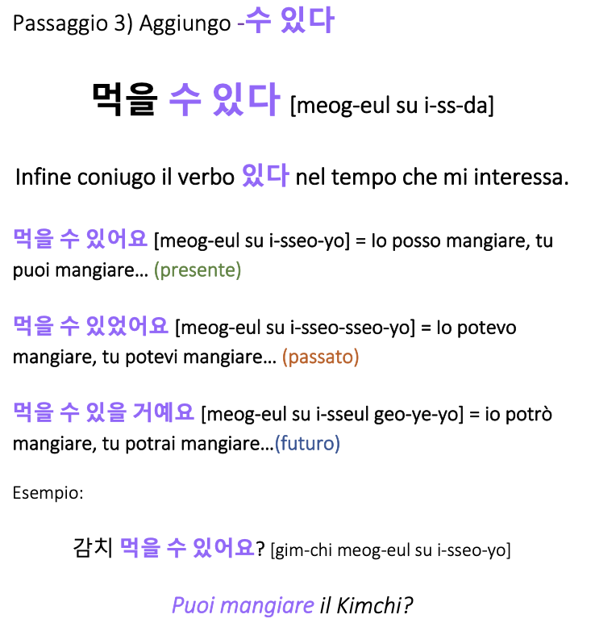
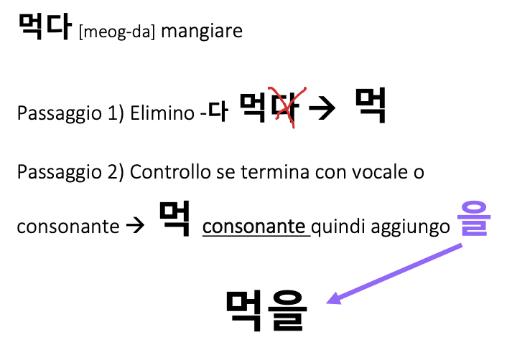
Come nasce il coreano?
목차

Slide 12
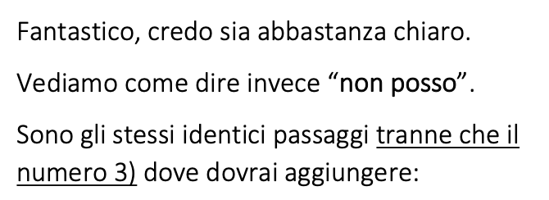
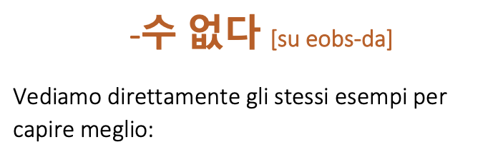

Come nasce il coreano?
목차

Slide 13
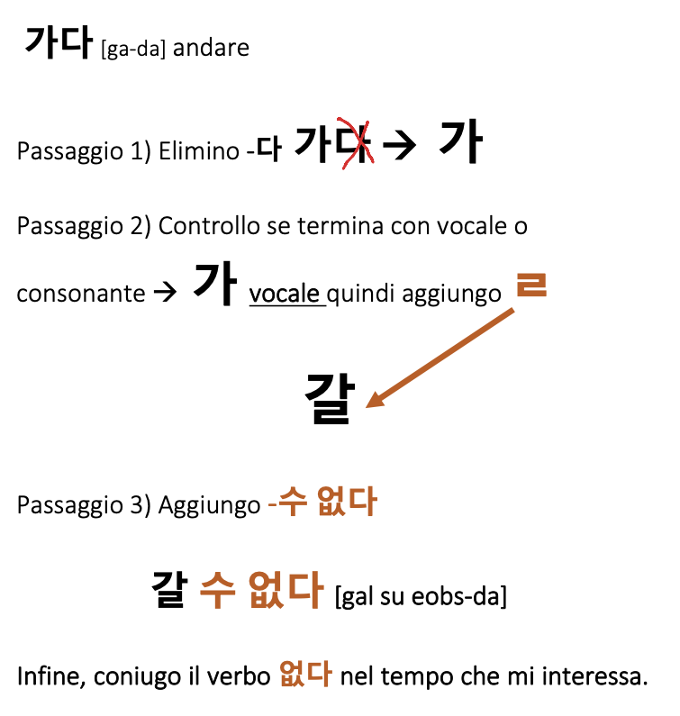
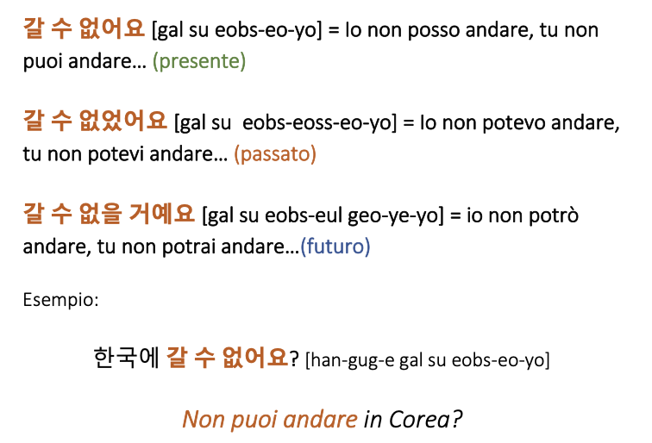
Come nasce il coreano?
목차

Slide 14
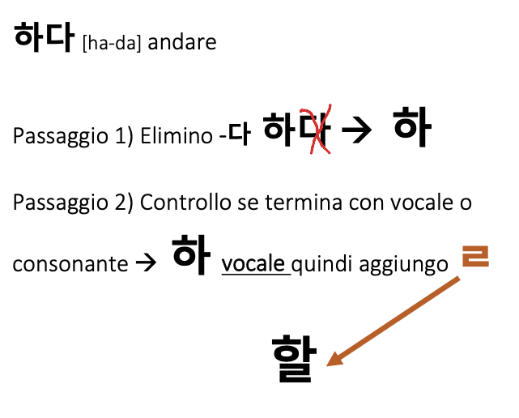
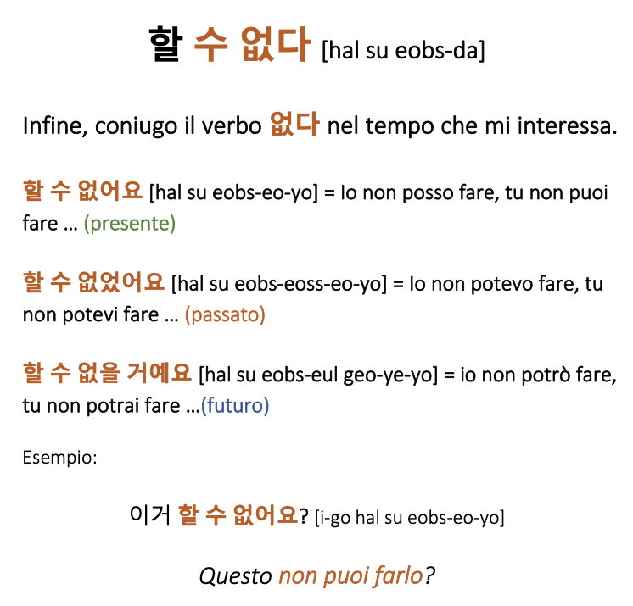

Come nasce il coreano?
fare
목차

Slide 15
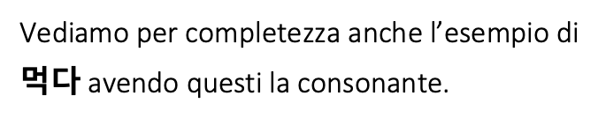
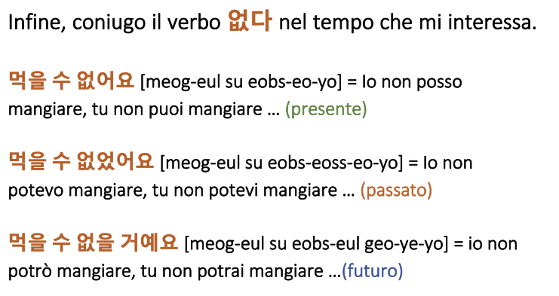
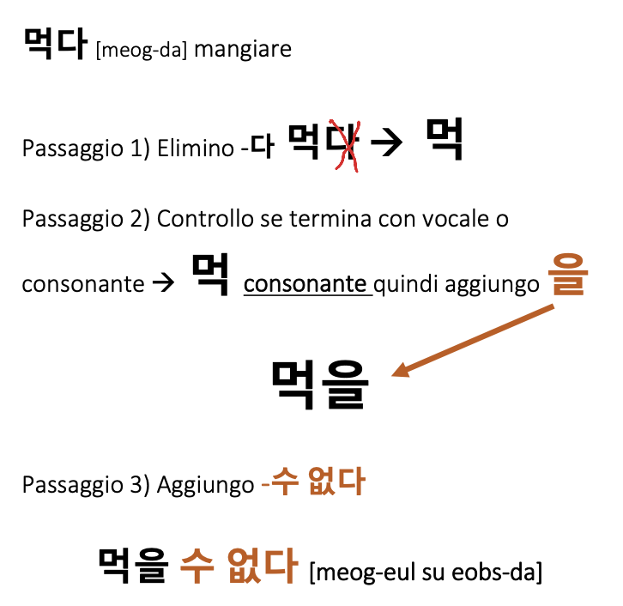
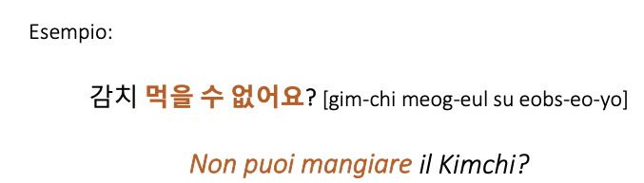
Come nasce il coreano?
목차

Slide 16
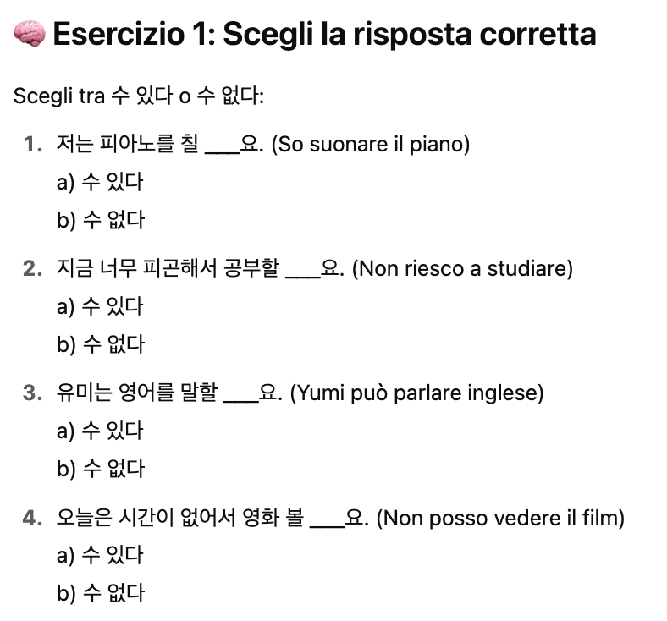







Come nasce il coreano?
목차

Slide 17
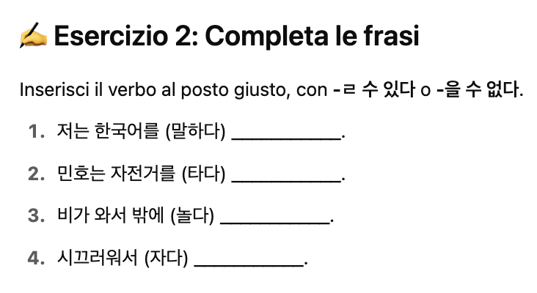
Come nasce il coreano?
목차

Slide 18
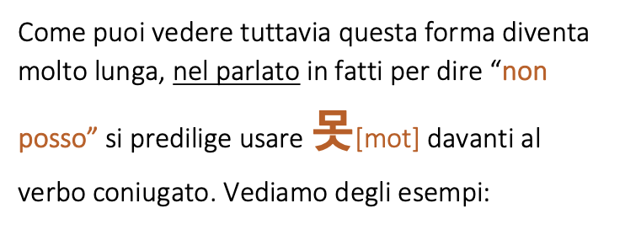





Come nasce il coreano?
목차

Slide 19
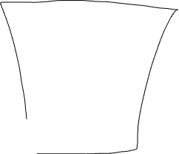










Come nasce il coreano?
목차

Slide 20
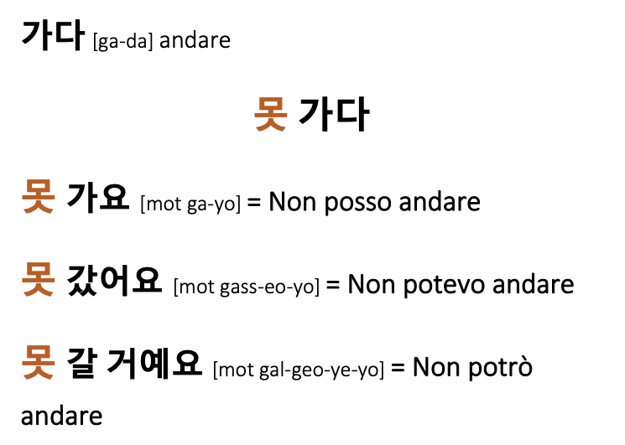
Come nasce il coreano?
목차

Slide 21
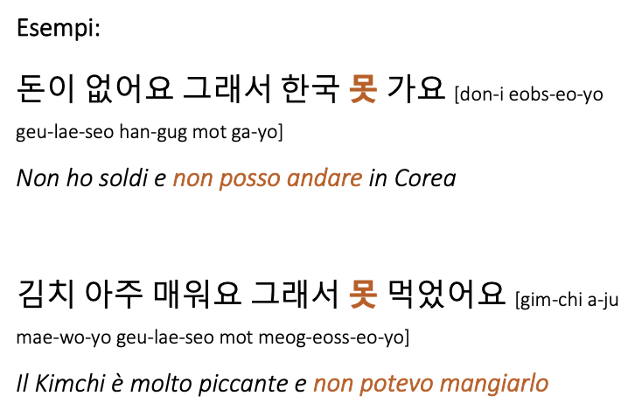
Come nasce il coreano?
목차

Slide 22
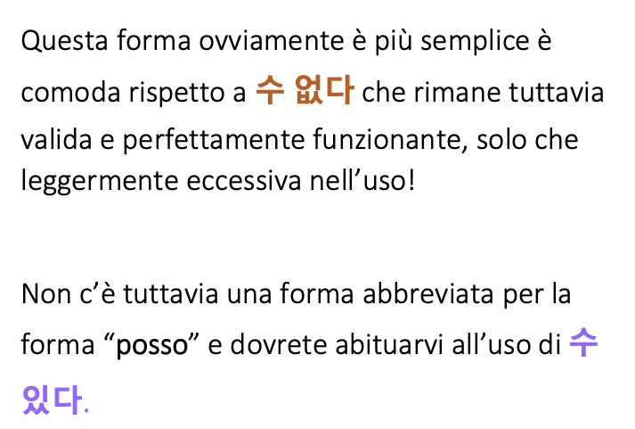
Come nasce il coreano?
목차

Slide 23

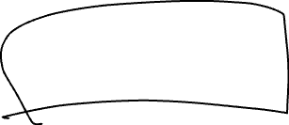


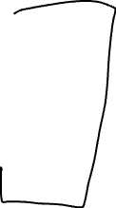


Come nasce il coreano?
목차

Slide 24
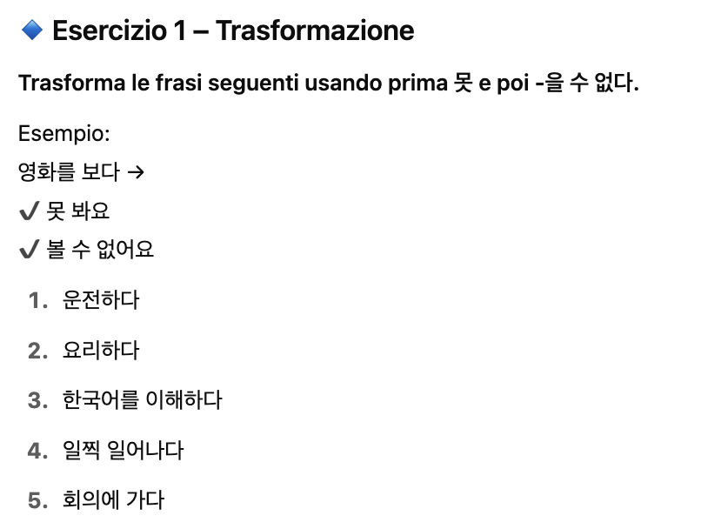


Come nasce il coreano?
목차

Slide 25
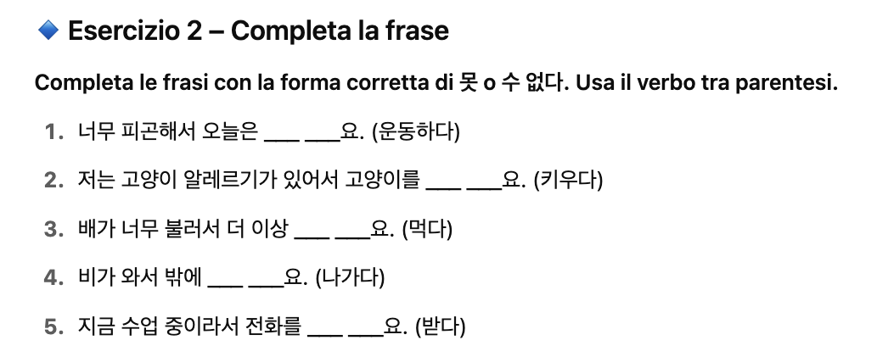
Come nasce il coreano?
목차

Slide 26
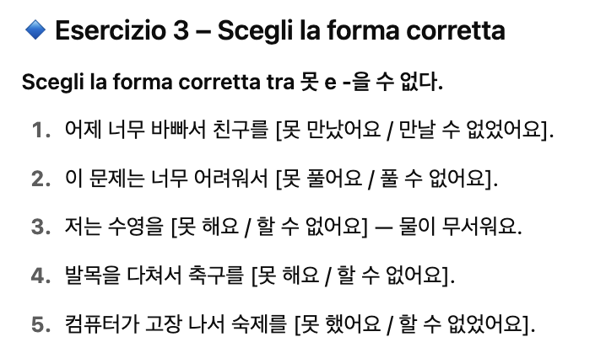
Come nasce il coreano?
목차

Slide 27
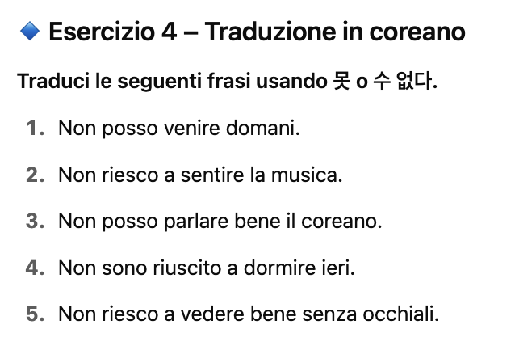
Come nasce il coreano?
목차

Slide 28

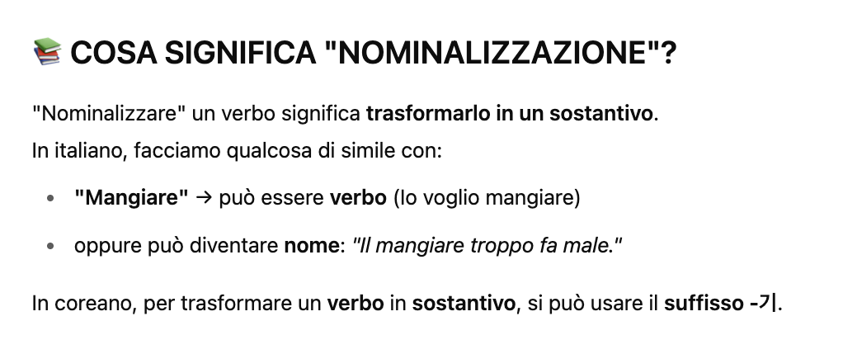
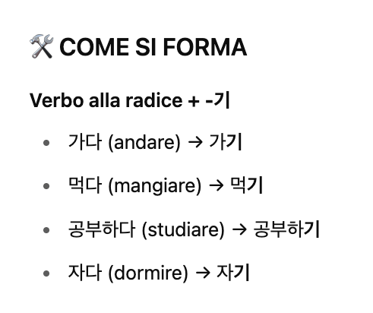
Chi è l’inventore dell’alfabeto coreano?
목차

Slide 29
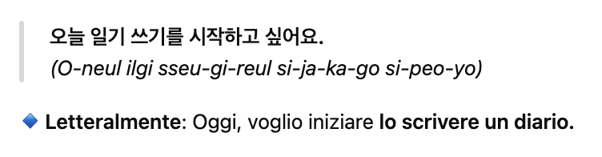

Chi è l’inventore dell’alfabeto coreano?
목차

Slide 30
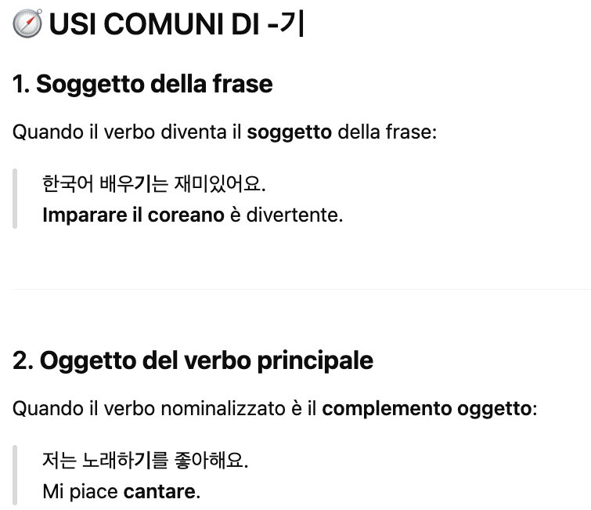


Chi è l’inventore dell’alfabeto coreano?

Slide 31
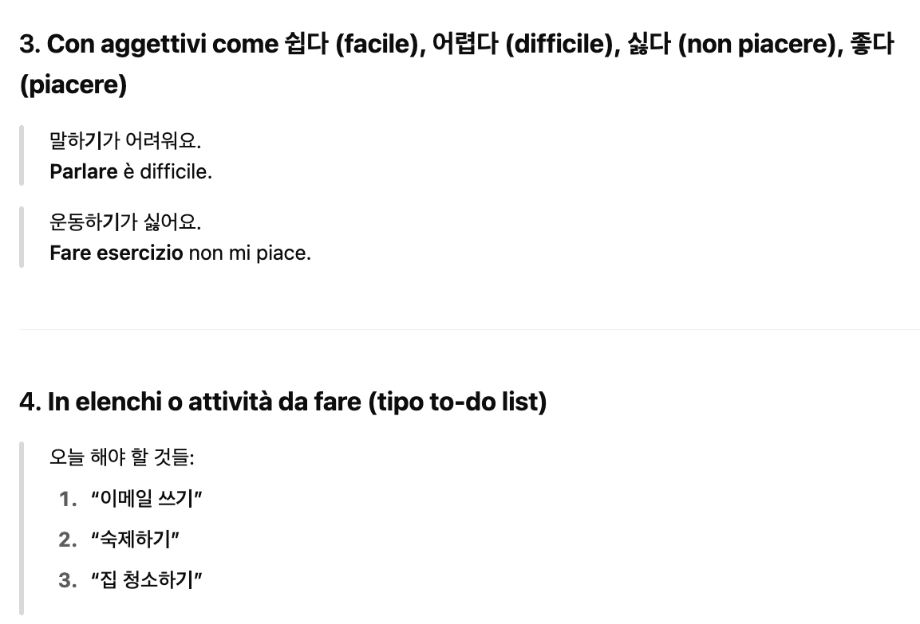

Chi è l’inventore dell’alfabeto coreano?

Slide 32
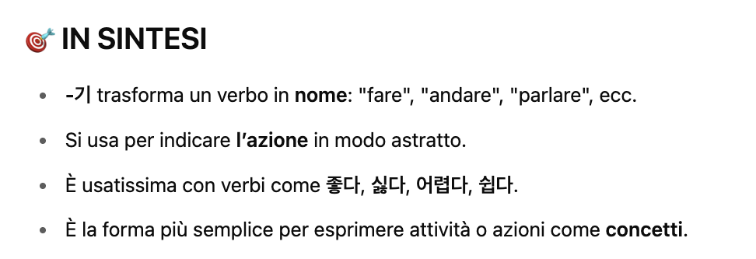
Chi è l’inventore dell’alfabeto coreano?

Slide 33
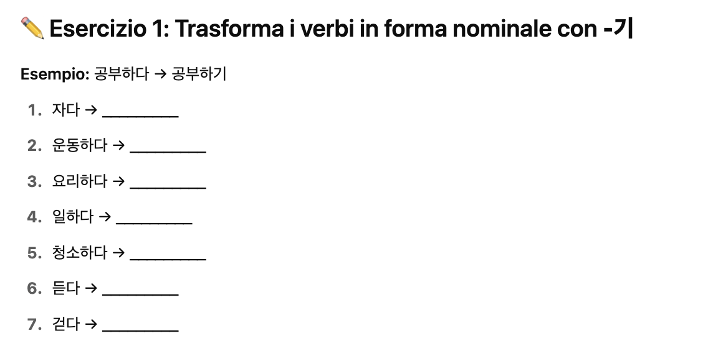
Chi è l’inventore dell’alfabeto coreano?

Slide 34
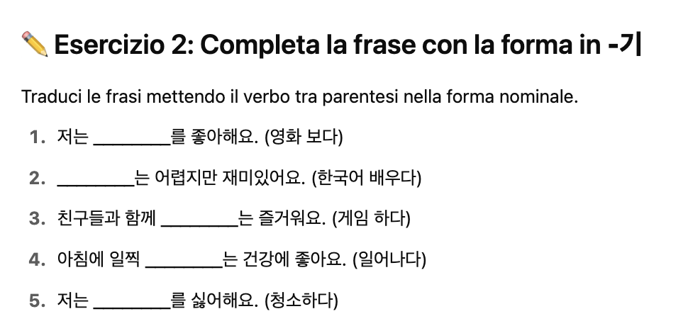
Chi è l’inventore dell’alfabeto coreano?

Slide 35
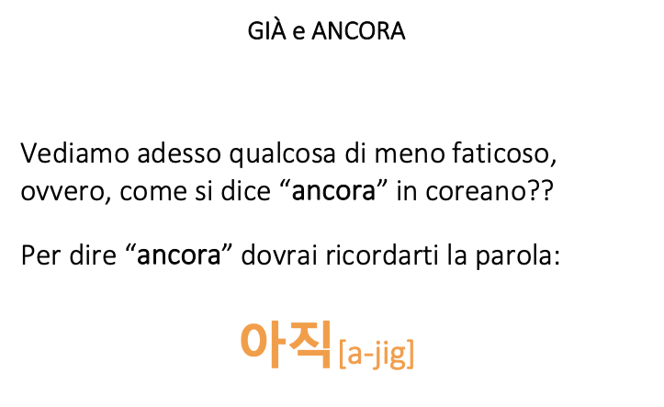


Come nasce il coreano?
목차

Slide 36
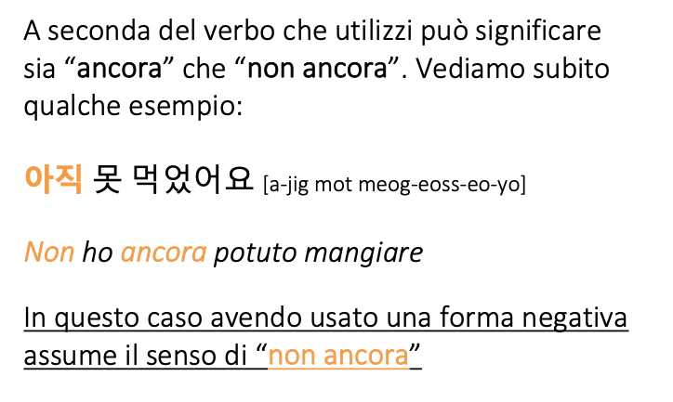
Come nasce il coreano?
목차

Slide 37
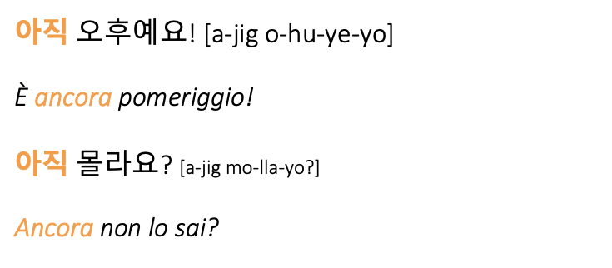
Come nasce il coreano?
목차

Slide 38
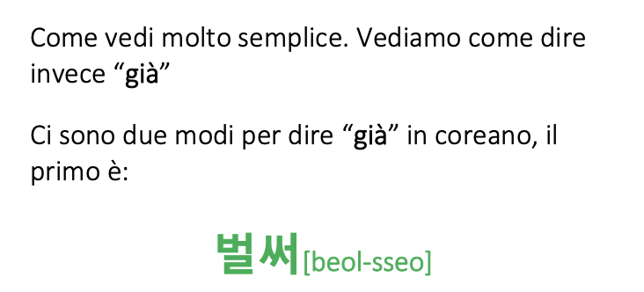
Come nasce il coreano?
목차

Slide 39
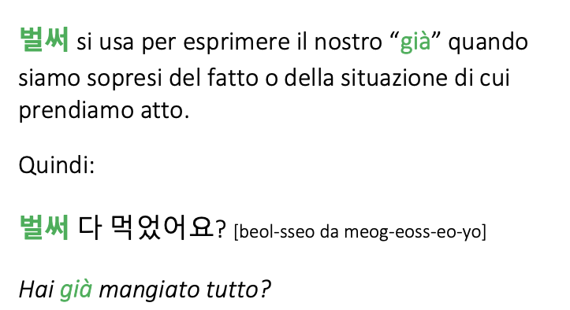
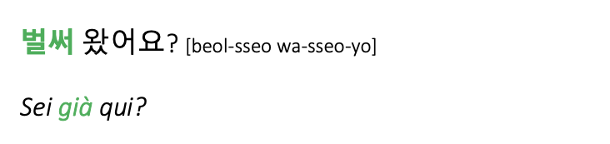

Come nasce il coreano?
목차

Slide 40
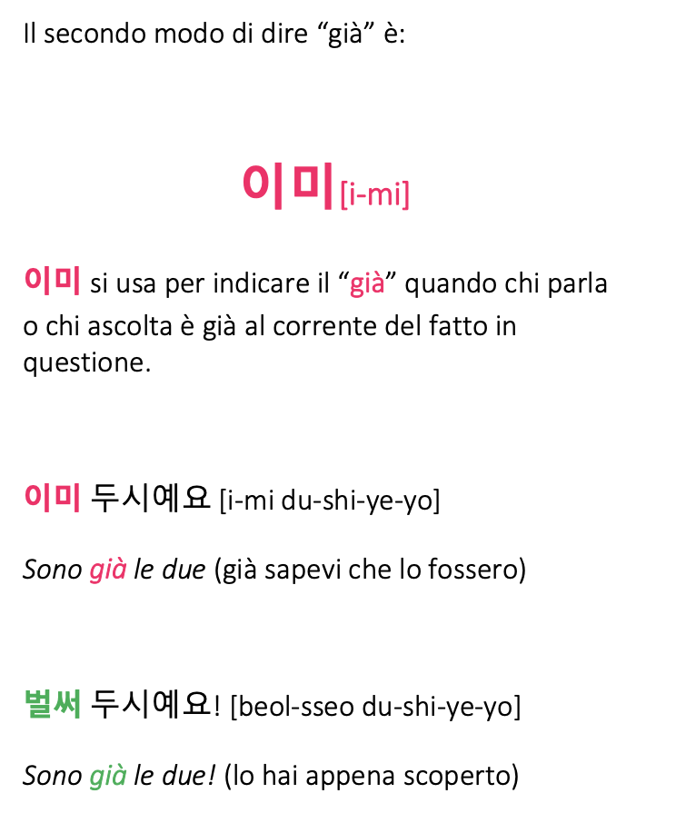



Come nasce il coreano?
목차

Slide 41

Come nasce il coreano?
목차

Slide 42

Come nasce il coreano?
목차

Slide 43

Come nasce il coreano?
목차

Slide 44

Come nasce il coreano?
목차

